Slide 1
第17课时《染色体变异（1）》
朝阳区线上课堂·高一年级生物学
北京市和平街第一中学 赵洪波
Notes:
同学们好，今天我们学习的课题是朝阳区线上课堂，高一年级生物学第17课时《染色体变异（1）》

Slide 2
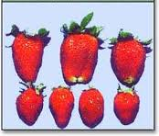
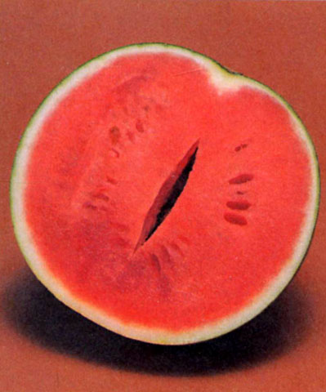
请大家说一下为什么这些水果和普通的水果存在差异？
Notes:
请大家说一下为什么这些水果和普通的水果存在差异？

Slide 3
染色体数目的变异
染色体变异
染色体结构的变异
Notes:
这是因为染色体变异，生物体的体细胞或生殖细胞内染色体数目或结构的变化，称为染色体变异。根据染色体变异概念，染色体变异分为染色体数目变异和染色体结构变异两种类型。

Slide 4
一般来说，每一种生物的染色体数目都是稳定的，但是，在某些特定的情况下，生物的染色体数目会发生改变，从而产生可遗传的变异。
个别染色体的增加或减少。
染色体数目的变异
以染色体组的形式成倍增加或减少。
Notes:
一般来说，每一种生物的染色体数目都是稳定的，但是，在某些特定的情况下，生物的染色体数目会发生改变，从而产生可遗传的变异。染色体数目的变异又可以分为两种类型，一种类型是个别染色体的增加或减少；另一种类型是以染色体组的形式成倍增加或减少。生物界发生的染色体数目变异多数是以染色体组的形式成倍增加或成套地减少，下面我们一起探究染色体数目与染色体组的关系。

Slide 5
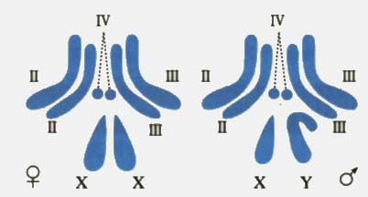
一、染色体数目与染色体组
请思考：
Q1:果蝇体细胞有几条染色体？
8条
Q2:Ⅱ号和Ⅱ号染色体是什么关系?Ⅲ号和Ⅳ号呢?
同源染色体
非同源染色体
Q3:雄果蝇的体细胞中共有哪几对同源染色体?
Ⅱ和Ⅱ、Ⅲ和Ⅲ、Ⅳ和Ⅳ、X和Y。
Notes:
我们以雌雄果蝇染色体组图解为例，通过系列问题的思考解答，探究染色体组，二倍体及多倍体的概念，特点。问题一，果蝇体细胞有几条染色体？无论雌果蝇还是雄果蝇，它们体细胞内有8条染色体；问题二，Ⅱ号和Ⅱ号染色体是什么关系?Ⅲ号和Ⅳ号呢? Ⅱ号和Ⅱ号染色体是同源染色体，Ⅲ号和Ⅳ号是非同源染色体。问题三，雄果蝇的体细胞中共有哪几对同源染色体? 有四对同源染色体，分别是Ⅱ和Ⅱ、Ⅲ和Ⅲ、Ⅳ和Ⅳ、X和Y。

Slide 6
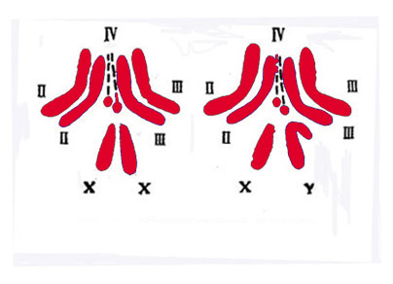
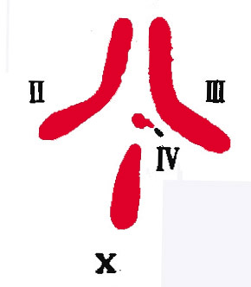
Q4:果蝇的精子中有哪几条染色体？这些染色体在形态、大小和功能上有什么特点？这些染色体之间是什么关系？
果蝇的精子中含有（Ⅱ、Ⅲ、Ⅳ、X）或者（Ⅱ、Ⅲ、Ⅳ、Y）四条染色体，这些染色体的形态、大小和功能各不相同，他们之间互为非同源染色体。
1、染色体组的概念
Notes:
问题四，果蝇的精子中有哪几条染色体？这些染色体在形态、大小和功能上有什么特点？这些染色体之间是什么关系？ 果蝇的精子中含有（Ⅱ、Ⅲ、Ⅳ、X）或者（Ⅱ、Ⅲ、Ⅳ、Y）四条染色体，这些染色体的形态、大小和功能各不相同，他们之间互为非同源染色体。问题解答到这里，染色体组的概念已经呼之欲出了。染色体组的概念就是

Slide 7
非同源
形态
细胞中的一组________染色体，它们在_____和______上各不相同，这样的一组染色体，叫做一个染色体组。
功能
染色体组特点：
一个染色体组中不含同源染色体；
一个染色体组中所含的染色体形态、大小和功能各不相同。
Notes:
像图中这样的细胞中的一组非同源染色体，它们在形态和功能上各不相同，这样的一组染色体，叫作一个染色体组。从图和染色体组的概念可知，染色体组具有以下特点：一是一个染色体组中不含同源染色体；二是一个染色体组中所含的染色体形态，大小和功能各不相同。那么，我们如何根据一个染色体组的特点来确定一个细胞中的染色体组数目呢？

Slide 8
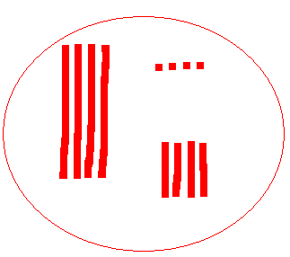
染色体组数目的判断
细胞内形状大小相同的染色体有几条，就是有几个染色体组。如图所示
含四个染色体组
细胞内控制同一性状的基因有几个，就是有几个染色体组。如图所示
Aaabbb
含三个染色体组
Notes:
因为一个染色体组中所含的染色体形态、大小各不相同。所以细胞内形状大小相同的染色体有几条，就是有几个染色体组。如图所示，点点形状大小也相同的染色体有四条，那么此细胞中就含四个染色体组；因为一个染色体组中不含同源染色体，也就是说一个染色体组中控制同一性状的基因只有一个，所以细胞内控制同一性状的基因有几个，就是有几个染色体组。如图所示控制同一性状的A或a基因共有三个，所以细胞内含有三个染色体组。学习了染色体组数目的判断方法，下面请大家运用所学方法，判断果蝇体细胞和人体细胞分别有几个染色体组。

Slide 9
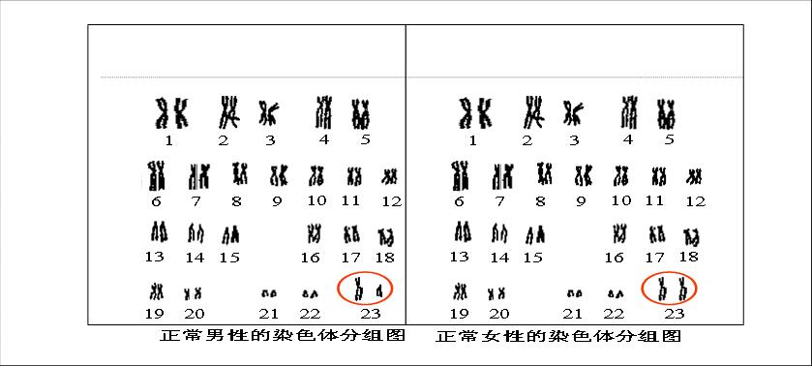
Q5:如果将果蝇的精子中的染色体看成一组，那么果蝇的体细胞中有几组染色体？
果蝇体细胞中含有2个染色体组。
Q6:人的体细胞中有几组染色体？
Notes:
请思考问题五，如果将果蝇的精子中的染色体看成一组，那么果蝇的体细胞中有几组染色体？果蝇体细胞中含有2个染色体组。请观察人体细胞的染色体分组图，思考问题六，人的体细胞中有几组染色体？人的体细胞中含有2个染色体组。这样，通过对问题五和问题六的思考解答，二倍体的概念也就出来了。

Slide 10
2、二倍体和多倍体
二倍体：由受精卵发育而成的，体细胞中有两个染色体组的个体。
几乎全部的动物和过半
的高等植物都是二倍体。
葡萄是二倍体
番茄是二倍体
Notes:
二倍体的概念是：由受精卵发育而成的，体细胞中有两个染色体组的个体称为二倍体。世界上几乎全部的动物和过半
的高等植物都是二倍体。看番茄是二倍体，葡萄也是二倍体，我们刚刚分析了的果蝇，人也都是二倍体。

Slide 11
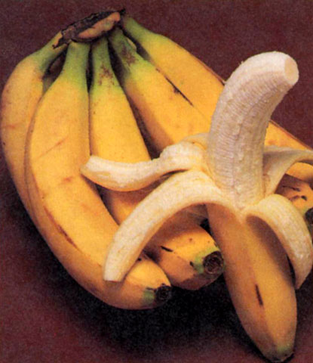
多倍体：由受精卵发育而成的，体细胞中含有三个或三个以上的染色体组的个体。
普通小麦是六倍体
马铃薯是四倍体
香蕉是三倍体
Notes:
以二倍体概念类推，由受精卵发育而成的，体细胞中含有三个或三个以上的染色体组的个体，就称为多倍体。我们看香蕉是三倍体，马铃薯是四倍体，普通小麦是六倍体，多倍体在植物中很常见，在动物中极少见。所以我们以植物细胞中染色体数目加倍来探讨多倍体形成的机理。

Slide 12
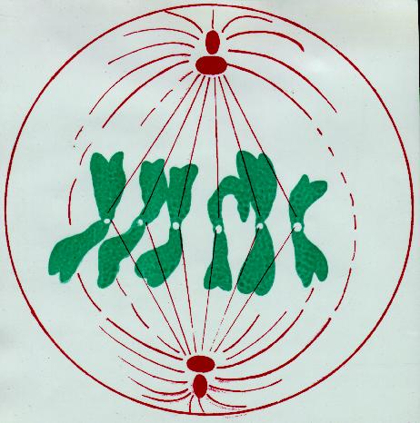
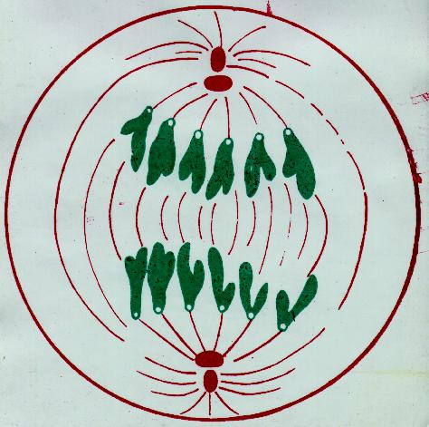
多倍体形成的原因
在纺锤体的牵引下，染色体向两极移动
如果纺锤体的形成受到破坏，那么会导致什么？
后果：染色体不能被拉向两极，细胞不能分裂成两个子细 胞，于是形成染色体数目加倍的细胞。
原因一：有丝分裂过程中，纺锤体形成受到破坏
Notes:
多倍体形成的原因：经过染色体复制，细胞中每个染色体含有两个染色单体，由于某种因素的影响（例如低温处理或者是用秋水仙素诱发），纺锤体的形成受到破坏，产生的后果是，着丝粒正常分裂，染色单体分开形成染色体，细胞中染色体数目加倍，由于没有纺锤丝的牵引，导致数目加倍的染色体不能移向细胞两极，细胞不能分裂成两个子细胞，染色体数目加倍的细胞继续进行正常的有丝分裂，就可能形成染色体加倍的组织或个体。这样二倍体有丝分裂过程中，纺锤体形成受到破坏可以形成四倍体，如果减数分裂过程异常是不是也可以形成多倍体呢？

Slide 13
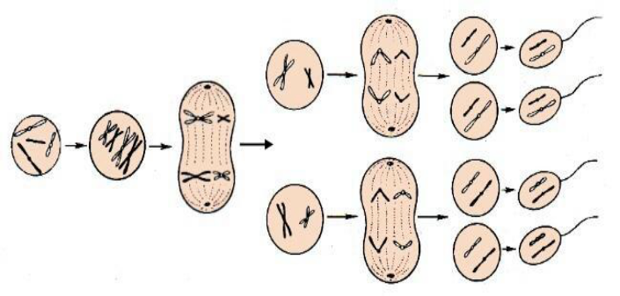
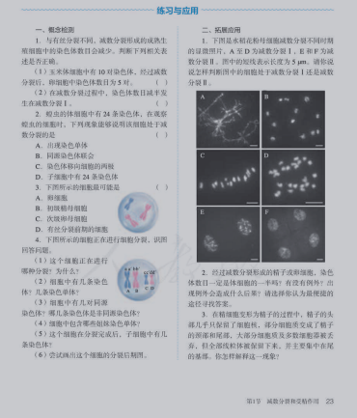
P23课后习题
二、拓展应用
2.经过减数分裂形成的精子或卵细胞，染色体数目一定是体细胞的一半吗？有没有例外？出现例外会造成什么后果？
Notes:
我们再来回顾一下教材23页《减数分裂》第一课时的课后习题二拓展应用的第2题：经过减数分裂形成的精子或卵细胞，染色体数目一定是体细胞的一半吗？有没有例外？出现例外会造成什么后果？

Slide 14
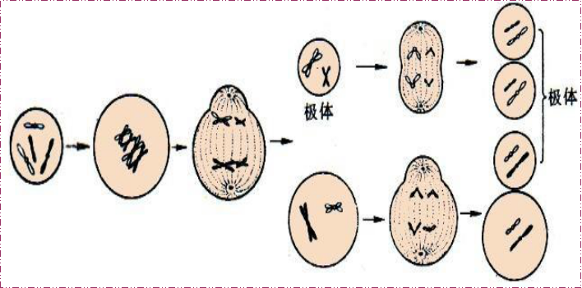
在减数分裂过程（无论是减数分裂Ⅰ还是减数分裂Ⅱ）中，染色体已经移向细胞的两极，但因某种原因细胞未分裂成两个子细胞，这样就可能出现精子或卵细胞中的染色体数目加倍的现象。
Notes:
有例外，就是无论是减数分裂Ⅰ还是减数分裂Ⅱ中，染色体已经移向细胞的两极，但因某种原因细胞未分裂成两个子细胞，这样就可能出现精子或卵细胞中的染色体数目加倍的现象。

Slide 15
原因二：减数分裂过程异常，
精子或卵细胞中的染色体数目加倍
减数分裂
♀
受精作用
♂
减数分裂
Notes:
染色体数目加倍的精子和染色体数目加倍的卵细胞受精，发育的个体的体细胞中就含有四个染色体组，这样减数分裂异常也可以形成四倍体。当然，如果染色体数目加倍的精子与正常的只含一个染色体组的卵细胞结合，发育的个体的体细胞中就含有三个染色体组，这样就形成了三倍体。至此，通过对多倍体形成的原因的探究，我们也就明白了多倍体的体细胞和配子中的染色体数目和染色体组数目之间的关系，请根据这关系完成教材91页课后习题一概念检测第4题。

Slide 16
 | 体细胞中的染色体数 | 配子中的染色体数 | 体细胞中的染色体组数 | 配子中的染色体组数 | 属于几倍体生物
豌 豆 |  | 7 | 2
普通 小麦 | 42 |  |  | 3
小黑麦 |  | 28 |  |  | 八倍体
比较项目
生物种类
14
1
二倍体
21
6
六倍体
56
8
4
Notes:
由豌豆配子中染色体数是7，可以推知体细胞中的染色体数为14，由体细胞中的染色体组数是2，可以推知配子中染色体组数是1，也可以推知豌豆属于二倍体生物；由普通小麦体细胞中的染色体数是42，可以推知配子中的染色体数是21，由配子中的染色体组数是3，可以推知体细胞中的染色体组数是6，也就可以推知普通小麦属于六倍体生物；由小黑麦配子中染色体数是28，可以推知体细胞中染色体数是56，由小黑麦属于八倍体生物，可以推知小黑麦体细胞中染色体组数是8组，也就可以推知配子中的染色体组数是4组。通过以上分析和练习，我们知道生物染色体数目加倍之后，性状也发生了变化。下面，我们来学习染色体数目变异对生物性状的影响

Slide 17
二、染色体数目变异对性状的影响
“ 21三体综合征”
Notes:
个别染色体数目的增加或减少会引起遗传病，例如，唐氏综合征又称21三体综合征，是一种常见的染色体病。患者比正常人多了一条21号染色体。患者的智力低于正常人，身体发育缓慢，并且表现出特殊的面容。目前已经发现这类由个别染色体增加或减少引起的遗传病由500多种，涉及人类的每一对染色体。

Slide 18
Notes:
而染色体组成倍的增加或减少更多地是影响植物的性状。染色体数目加倍后的多倍体就有不同于二倍体的特点。

Slide 19
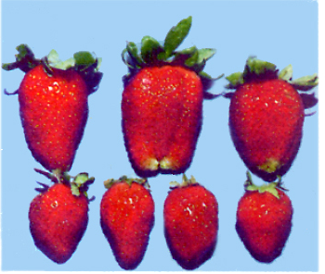
多倍体的特征
多倍体植株茎秆粗壮、叶片、果实、种子都比较大，糖类和蛋白质等营养物质的含量都较高。
Notes:
与二倍体相比，多倍体具有以下特征：多倍体植株茎秆粗壮、叶片、果实、种子都比较大，糖类和蛋白质等营养物质的含量都较高。但是多倍体一般结籽率低，发育迟缓，三倍体由于联会紊乱不能形成正常配子，所以三倍体果实无籽。无籽果实满足了人们生活食物追求，进而探究染色体数目变异在育种方面的应用。

Slide 20
三、染色体数目变异在育种方面的应用
香蕉的祖先为野生芭蕉，个小而多种子，无法食用。
香蕉的培育过程如下：
野生芭蕉 2n
加倍
有子香蕉
4n
野生芭蕉 2n
无子香蕉 3n
Notes:
香蕉的祖先为野生芭蕉是二倍体，个小而多种子，无法食用。三倍体果实无籽，人们利用染色体数目变异的原理培育三倍体香蕉。首先将二倍体野生芭蕉在某种条件下染色体数目加倍，成为四倍体有籽香蕉，该四倍体有籽香蕉减数分裂产生的配子中，就含有2个染色体组，含2个染色体组的配子与二倍体野生芭蕉产生的含一个染色体组的配子结合，发育成的个体的体细胞中含有三个染色体组，就是三倍体无籽香蕉。

Slide 21
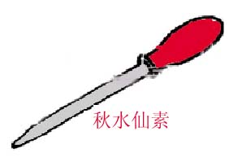
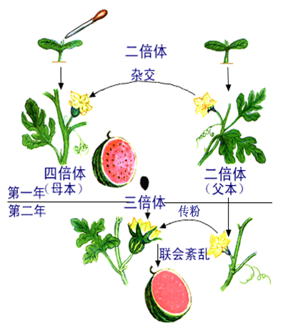
人工诱导多倍体的产生
Notes:
参照三倍体无籽香蕉的形成过程，人工诱导多倍体，培育三倍体无籽西瓜。这是教材91页课后习题二拓展应用第2题中材料---培育三倍体无籽西瓜流程图。在第一年，在二倍体西瓜的幼苗期，用秋水仙素处理，可以得到四倍体植株。为什么用秋水仙素处理二倍体幼苗，就能够得到四倍体植株呢？

Slide 22
秋水仙素作用的原理
适宜浓度的秋水仙素能在不影响细胞活力的条件下抑制纺锤体形成。导致染色体不能移向细胞两极，从而使细胞内的染色体数目加倍。
着丝点分裂
无纺锤丝牵引，染色体数目加倍
染色体复制
Notes:
秋水仙素作用使细胞染色体数目加倍的原理是：适宜浓度的秋水仙素能在不影响细胞活力的条件下抑制纺锤体形成。导致染色体不能移向细胞两极，从而使细胞内的染色体数目加倍。染色体复制后，着丝点分裂，染色体数目加倍，但是秋水仙素抑制了纺锤体的形成，无纺锤丝的牵引，染色体没有均分两极，细胞没有分裂成两个自细胞，细胞内染色体数目加倍。除了秋水仙素能使细胞染色体数目加倍之外，低温也能诱导植物细胞染色体数目加倍。请大家看教材89页的探究实践---低温诱导植物细胞染色体数目的变化。

Slide 23
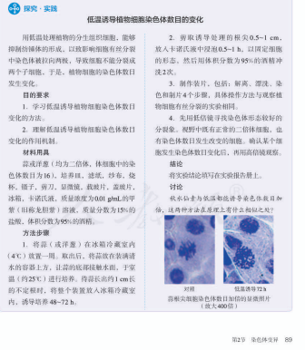
P89、探究·实践
低温诱导植物细胞染色体数目变化
用低温处理植物的分生组织，能够抑制纺锤体的形成，导致细胞不能分裂成两个子细胞。
低温处理植物的分生组织，用卡诺氏液固定细胞的形态，再解离、漂洗、染色和制片，用低倍镜寻找染色体形态较好的分裂象。视野中既有正常的二倍体细胞，也有染色体数目发生改变的细胞。
根据前面所述实验原理，你能说出在低温诱导下，植物体细胞中的染色体数目发生了怎样的改变呢？
Notes:
该实验大致的步骤是：低温处理植物的分生组织，用卡诺氏液固定细胞的形态，再解离、漂洗、染色和制片，用低倍镜寻找染色体形态较好的分裂象。视野中既有正常的二倍体细胞，也有染色体数目发生改变的细胞。通过实验观察，这些染色体数目发生改变的细胞都是染色体数目加倍了，染色体数目为什么会加倍呢？因为用低温处理植物的分生组织，能够抑制纺锤体的形成，导致细胞不能分裂成两个子细胞。所以低温可以诱导多倍体形成。

Slide 24
染色体数目变异
染色体数目变异
个别增减 (例：21三体综合征)
染色体组
概念：细胞中的一组非同源染色体
特征：形态和功能不同
成倍增减
二倍体：由受精卵发育来，
含两个染色体组的个体。
分类
多倍体
概念：由受精卵发育，含三个以上染色体组。
特点：器官较大、营养丰富，但发育延迟、结实率低。
成因：自然或人为(秋水仙素)使染色体加倍。
应用：多倍体育种例：无籽西瓜、香蕉、小麦
Notes:
最后，我们一起回顾一下本节课所学内容，自己构建本节课的知识体系。谢谢大家，再见！

Slide 25
谢谢您的观看
北京市朝阳区教育研究中心 制作

